Slide 1
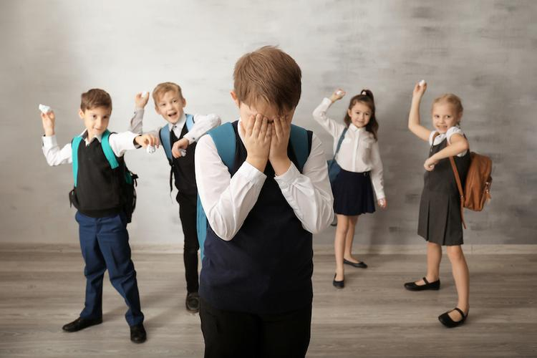
Буллинг: меры профилактики и коррекции
Заместитель директора по ВР
МОУ СОШ №1 с.п. Куба - Таба
Кажарова Мадина Заурбиевна

Slide 2
Буллинг — это постоянные намеренные негативные действия, направленные на одного и того же ребенка со стороны другого ребенка или группы детей.

Slide 3
БУЛЛИНГ | КОНФЛИКТ
В буллинге есть неравенство сил | В конфликте люди равны
Буллинг - длительный процесс | Конфликт - более локальный, разовый
Нет явного повода | У конфликта есть повод
Буллинг всегда совершается намеренно | Конфликт случаен
Поскольку у буллинга нет повода, непонятно, когда он прекратится. Нет четких фаз. | У конфликта есть фазы. Он может прекратиться, когда повод исчерпан.
Буллинг часто сопряжен с унижением. | Конфликт не предполагает явного унижения. Конфликт - борьба интересов.

Slide 4
ОШИБКИ ВЗРОСЛЫХ

Slide 5
1. Ждать, что само пройдет

Slide 6
2. Путать травлю и непопулярность

Slide 7
3. Давить на жалость

Slide 8
4. Принимать правила «игры»

Slide 9
ПОЛЕЗНЫЕ ДЕЙСТВИЯ ВЗРОСЛЫХ

Slide 10
Решение проблемы буллинга
Присвоить проблему
Назвать явление
Гармонизация иерархии
Дать оценку травле
Поддержка позитивных изменений
Обсуждать травлю как проблему группы
Сформулировать правила жизни в группе
Активизировать чувства

Slide 11
МЕТОДЫ ПРОФИЛАКТИКИ БУЛЛИНГА

Slide 12
ПОМНИТЕ!!!
Без нашей поддержки ребенок часто опускает руки…

Slide 13
СПАСИБО ЗА ВНИМАНИЕ!

